Slide 1
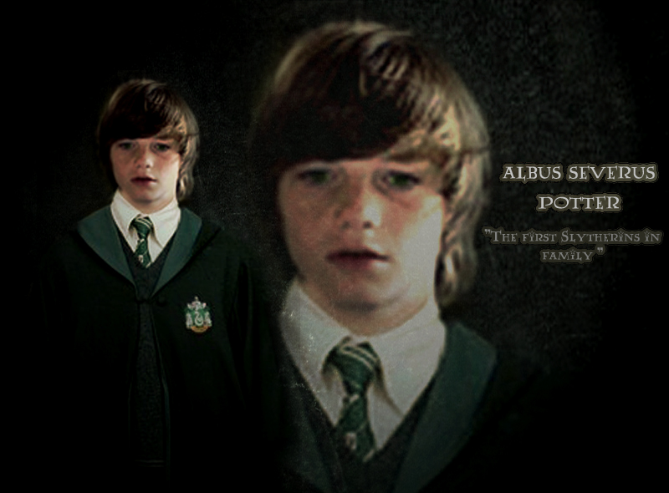
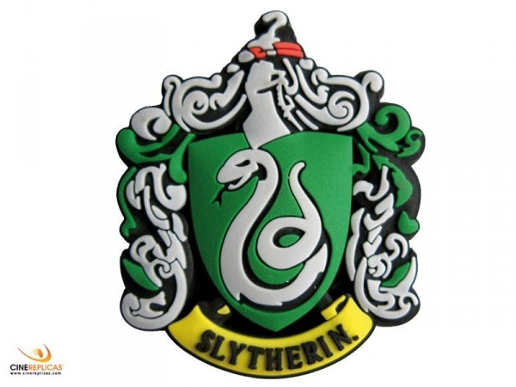
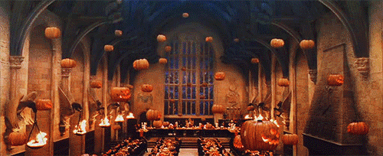
ALLA SCOPERTA DEI SERPEVERDE
Pon: Io e l’altro
Modulo formativo:Competenza alfabetica-
Attraverso la parola.
Questa foto di Autore sconosciuto è concesso in licenza da CC BY-NC-ND

Slide 2
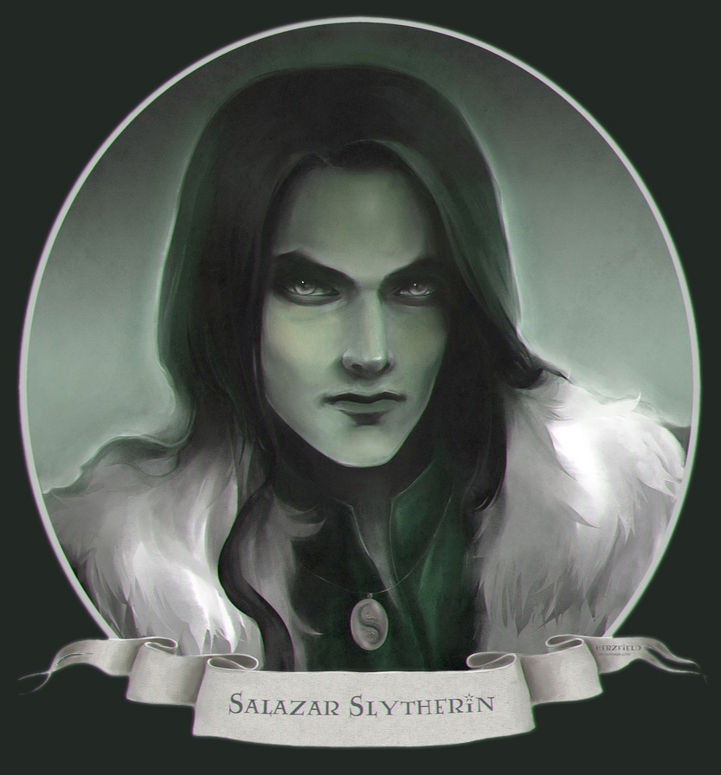
STORIA DELLA CASATA
Tra le case di Hogwarts , Serpeverde è la casa più conosciuta dopo quella di Grinfondoro.
E il più acerrimo nemico di Harry Potter è Lord Voldemort dei Serpeverde.
Serpeverde è famosa perché il più grande mago Oscuro appartiene a questa casata come tutti i maghi Oscuri
La casa Serpeverde prende il nome dal suo fondatore Salazar che presenta le idonee e giuste caratteristiche per essere il fondatore di questa casa, cioè:
ASTUZIA
INTRAPENDENZA
AMBIZIONE .
Salazar era un potente mago in grado di parlare il serpentese ed è ossessionato dalla purezza di sangue per mantenere perfetta la dinastia dei maghi .
Questa foto di Autore sconosciuto è concesso in licenza da CC BY-NC-ND

Slide 3
ELENCO DEGLI INCANTESIMI
ACCIO
CRUCIATUS
AVADA KEDAVRA
AGUAMENTI
ARDEMONIO
DISARMO
CONFUNDUS
DISTILLUSIONE
ESTENZIONE
LEVITAZIONE
LEGILIMANZIA
MEMORIA
OSTACOLO
PASTOIE
SECTUMESE PRA
RIPARAZIONE
RIUELAZIONE
TEGLIUZZANTE
FIDELIUS
PATRONUNS
PROTEGUS
REUERSUS
INCENDIO
LUMUS E NOX
MALEDIZIONI SENZA PERDONO
IMPERIUS
MULFATTO
RIDDIKULUS
SCHIANTESIMO
SCORTILEGGIO SCUDO

Slide 4
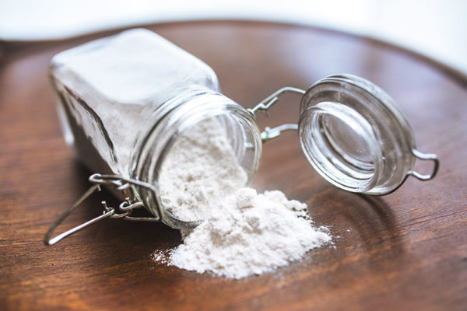
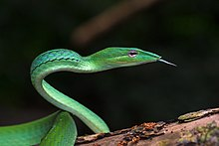
PERETUM
LA POZIONE PERETUM HA LO SCOPO DI PERFEZIONARE LE PERSONE IN BASE AL LORO VOLERE
GLI INGREDIENTI SONO :
BAVA DI LUMACA , POLVERE DI FARINA SPECIALE PELLE DI SERPENTE VERDE, LACRIMA DI UCCELLO E PIUMA DI CORVO

Slide 5
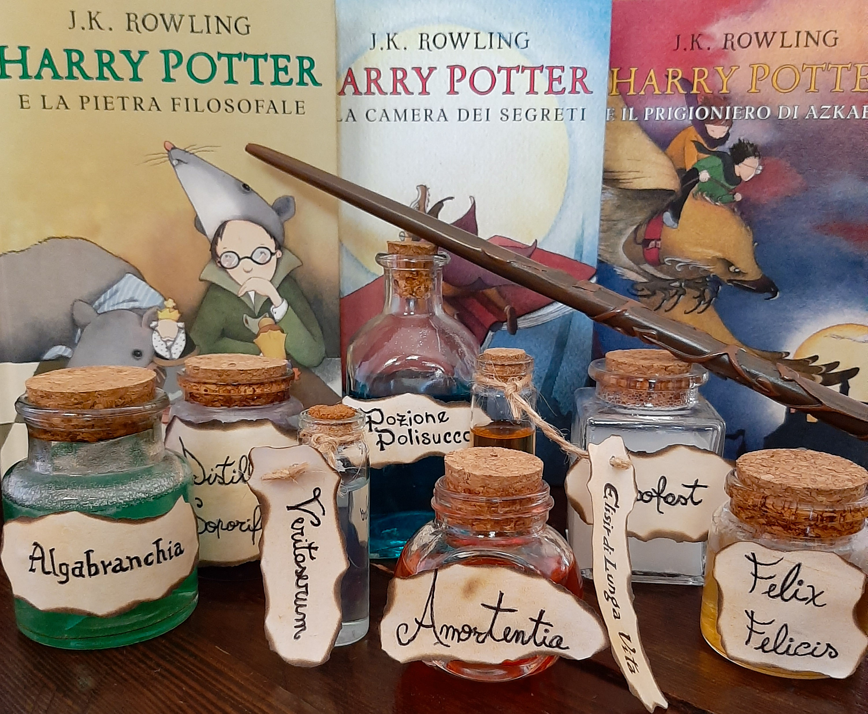
LE POZIONI
POZIONE POLISUCCO
FELIX FELICIS
ALGABRANCHIA
VERITÀSERIUM
AMORTENTIA
LE POZIONI SONO PREPARATE SFRUTTANDO LE PROPRIETÀ MAGICHE DI ALCUNI INGREDIENTI E I LORO SCOPI SONO VARI E SORPRENDENTI .

Slide 6
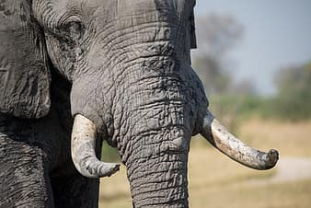
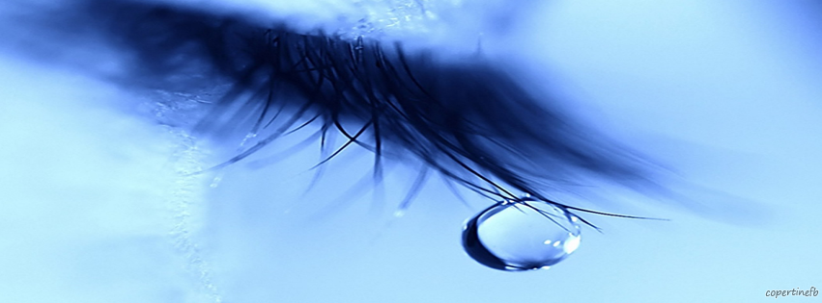
AMORTENTIA
SCOPO DELLA POZIONE
È QUELLO DI FAR PROVARE DEI SENTIMENTI AD UNA PERSONA QUANDO NON È INNAMORATA
INGREDIENTI
FRAGOLE
ZUCCHERO
PIUMA DI FENICE
ZANNA DI ELEFANTE
LACRIME DI LUPO
Questa foto di Autore sconosciuto è concesso in licenza da CC BY-SA-NC

Slide 7
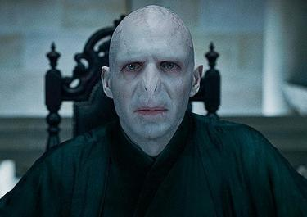
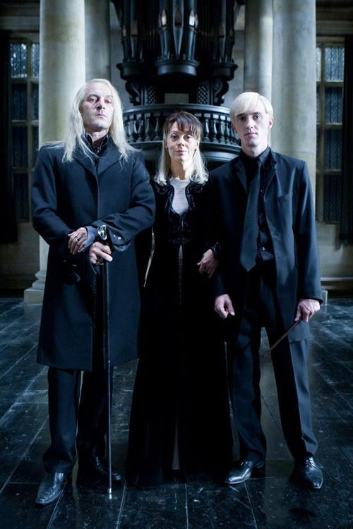
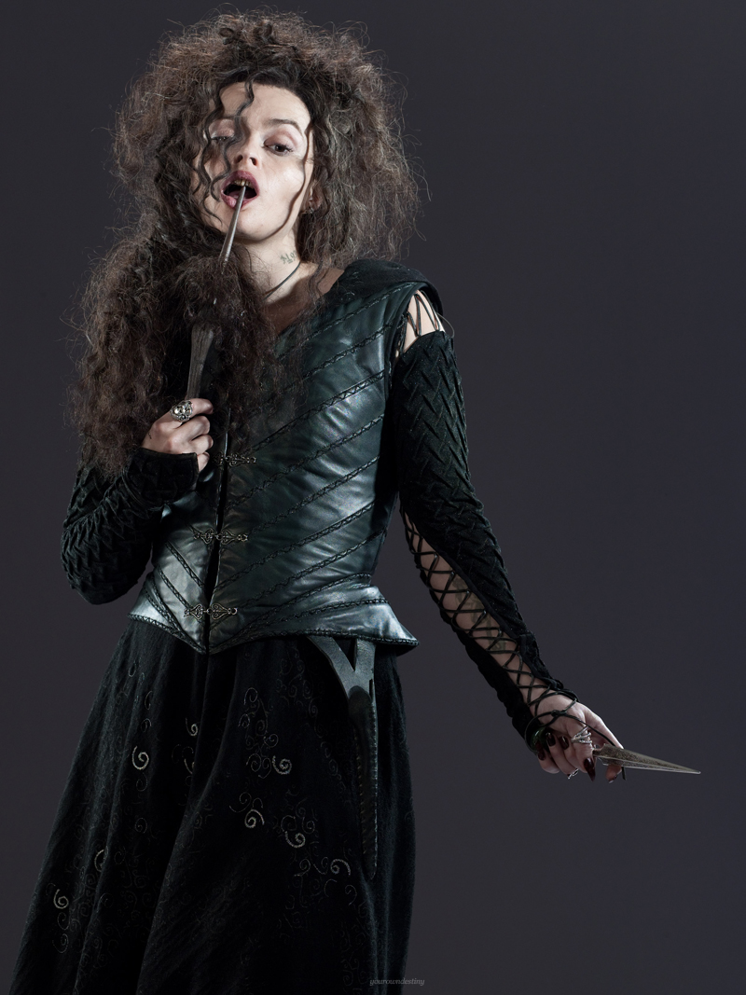
I PERSONAGGI
I PERSONAGGI PRINCIPALI DELLA CASATA SERPEVERDE
LORD VOLDEMORT
BELLATRIX LASTRANGE
LA FAMIGLIA MALFOY
Questa foto di Autore sconosciuto è concesso in licenza da CC BY-SA

Slide 8
Realizzato dalle alunne:
Bracale Morena
GARNERI Maria Francesca

